Slide 1

Présentation de notre travail
S1.05/06

Slide 2
Sommaire
1/ Présentation de eNintendo
2/ Présentation du projet
3/ Présentation des éléments annexes du projet
3/ Présentation de la maquette
4/ Présentation du site web

Slide 3
Présentation de eNintendo
Le but de eNintendo est de :
Proposer des services d écologies qui sera plus avantageux pour la planète.
Réduire au maximum les émissions de gaz à effet de serre
Créer des solutions d’écomobilité pour les employés de Nintendo

Slide 4
Présentation du projet
Le projet de Nintendo est le suivant :
La création d’un site web statique pour l écomobilité
Les différents éléments composants ce site web est :
Un formulaire pour savoir ce que veulent les employés
Une présentation du projet
Présentation des différents services

Slide 5
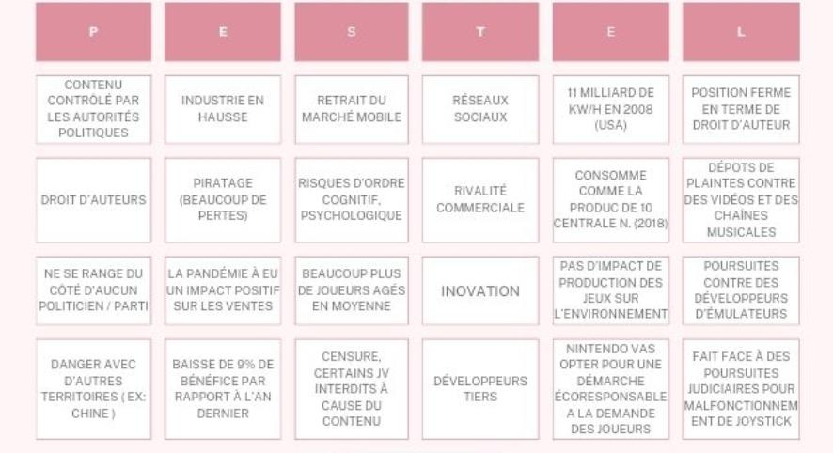
Présentation des éléments annexes du projet
Fiche signalétique de l entreprise :
Nom : Nintendo Co. Ltd
Date fondation : 23/09/1889
Fondateur : Fusajiro Yamauchi
Siège social : Kyoto, Japon
Secteur : Jeux vidéos / consoles
Chiffre d’affaires : 10,8 milliards $
Effectifs : 6700 employés

Slide 6
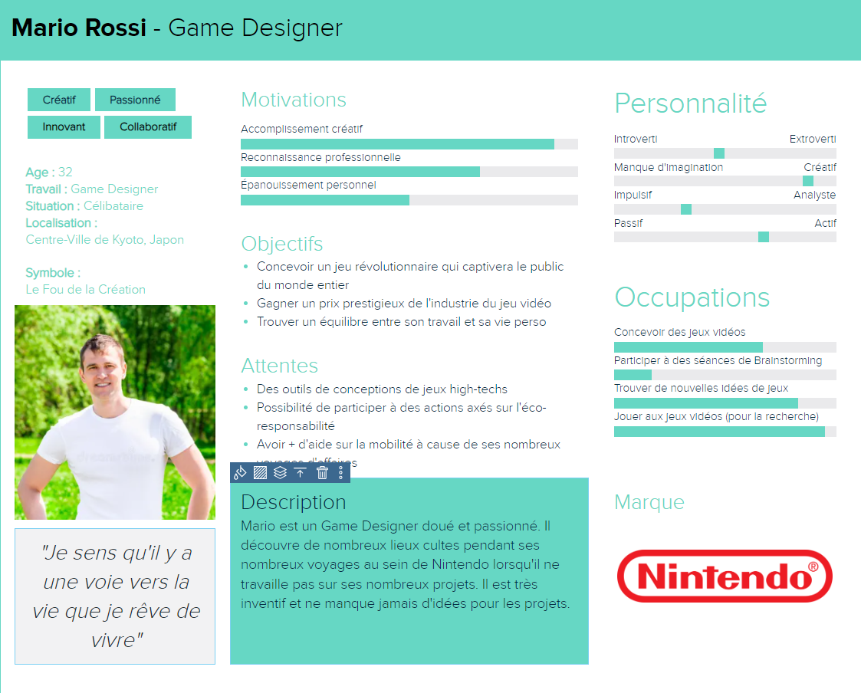
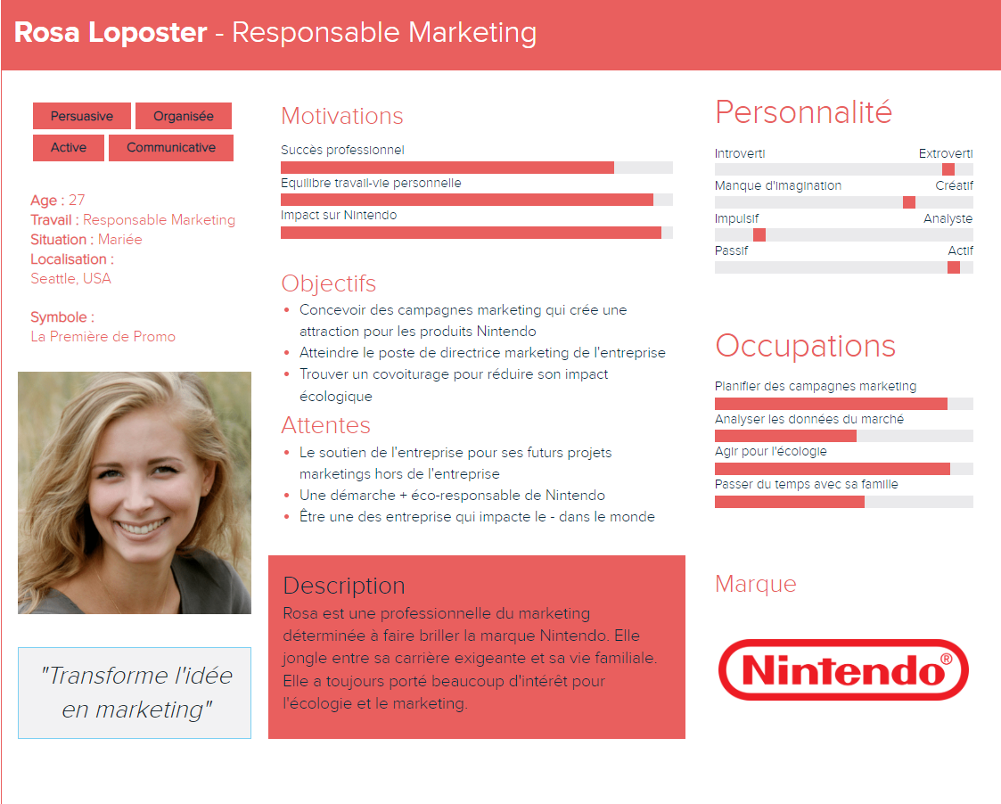
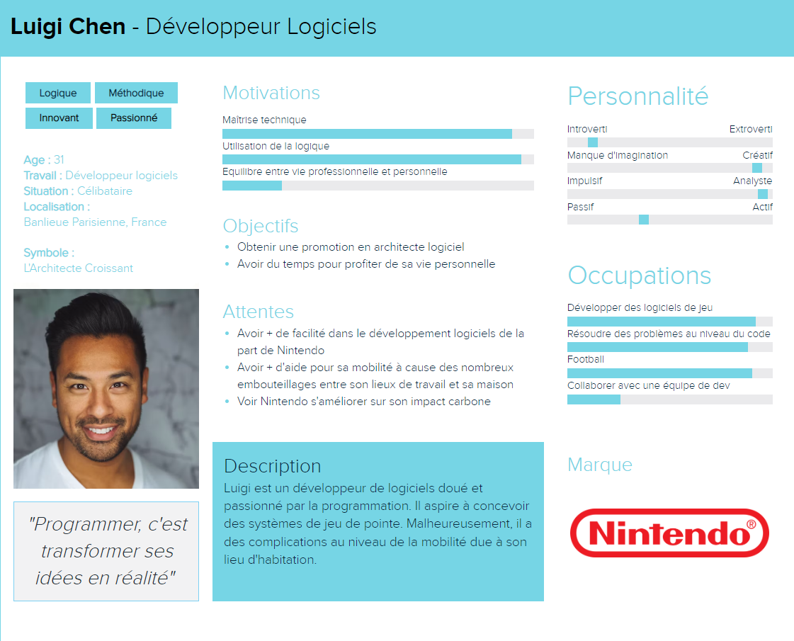
Présentation des éléments annexes du projet
Questionnaire Employés

Slide 7
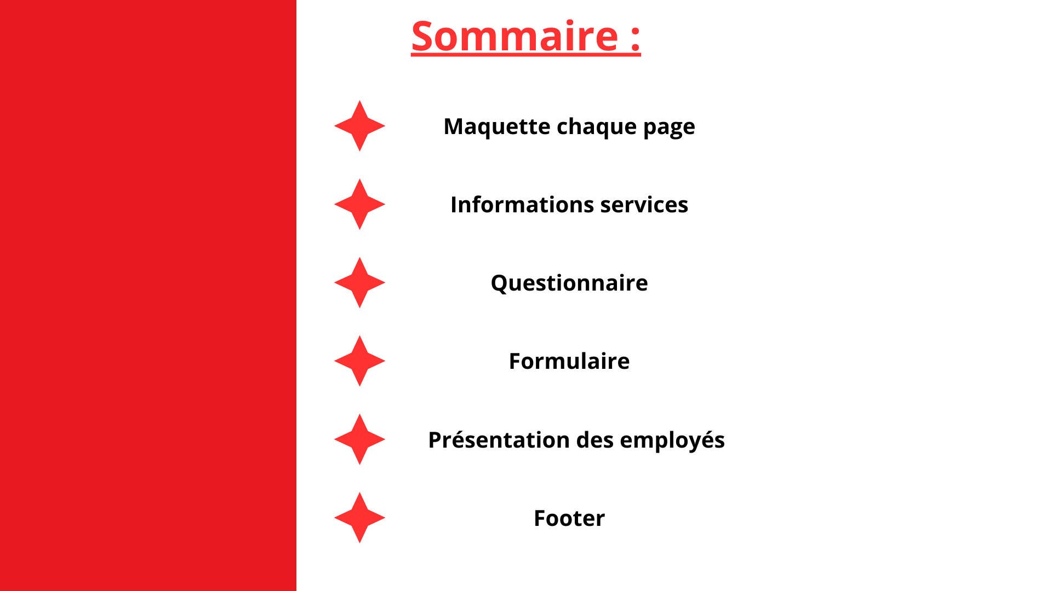
Présentation de la maquette

Slide 8
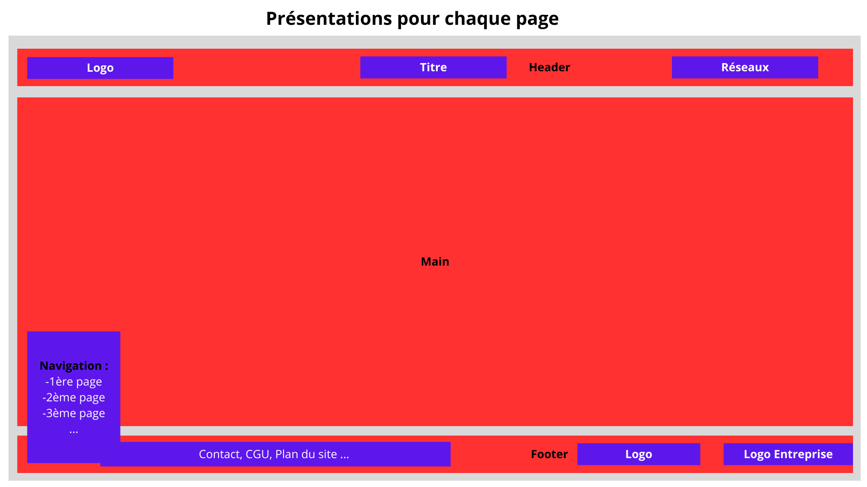
Présentation de la maquette

Slide 9
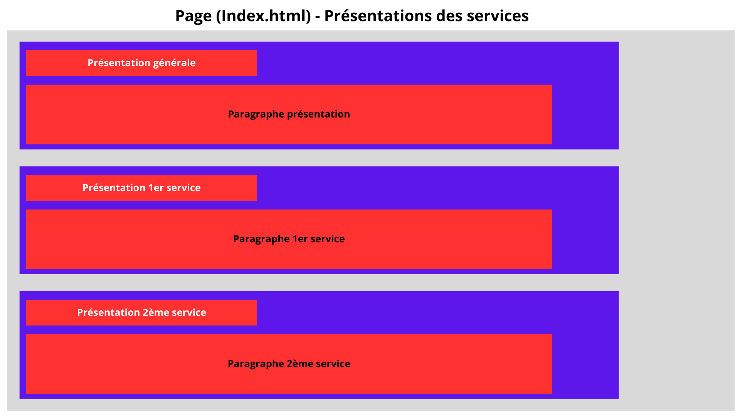
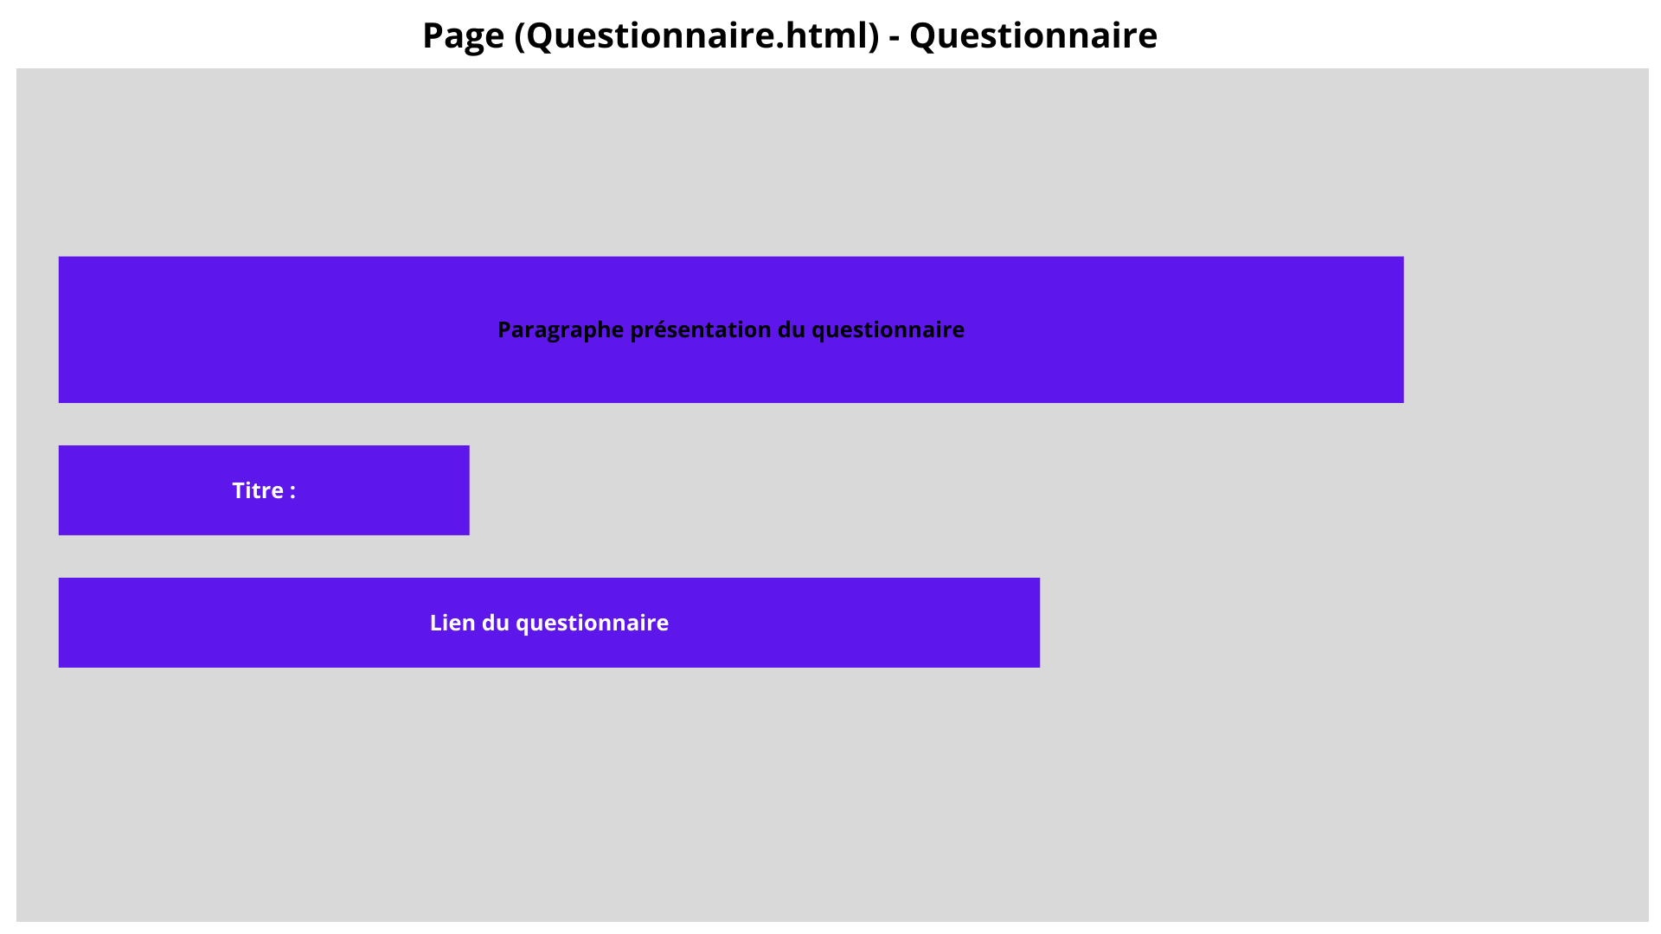
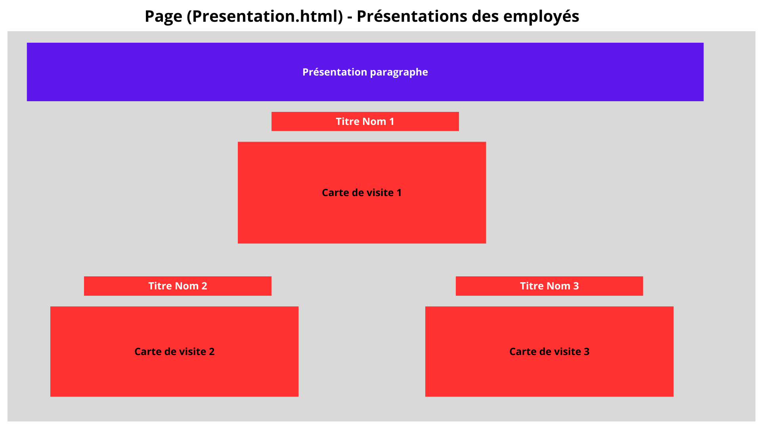
Présentation de la maquette

Slide 10
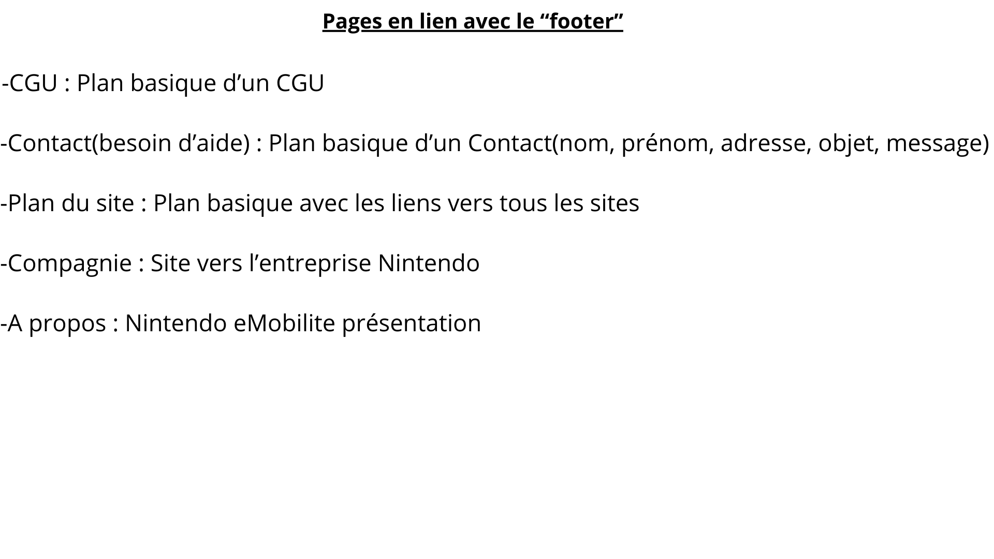
Présentation de la maquette

Slide 11
Présentation du site web
Avancement
→ Html terminé pour 90%, CSS ¾ terminé, Embellisage site (pas commencé)
Problèmes rencontrés
→ Css / Flexbox / Formulaire

Slide 12
Fin de la présentation
M. De Jesus Teixeira et M. Hamel
En collaboration avec M. Bendidi qui n’est pas là pour cet présentation

